Slide 1

Муниципальное бюджетное дошкольное образовательное учреждение «Детский сад № 105«Антошка»
(МБДОУ «Детский сад № 105»)
653052, Кемеровская область – Кузбасс, 8(3846)691913
г.Прокопьевск, ул.Есенина, 64 e-mail: detsad_105@mail.ru
Лин-проект
«Оптимизация документооборота в деятельности педагогических
работников ДОУ»
Автор: Макарова Светлана Николаевна,
заведующий

Slide 2
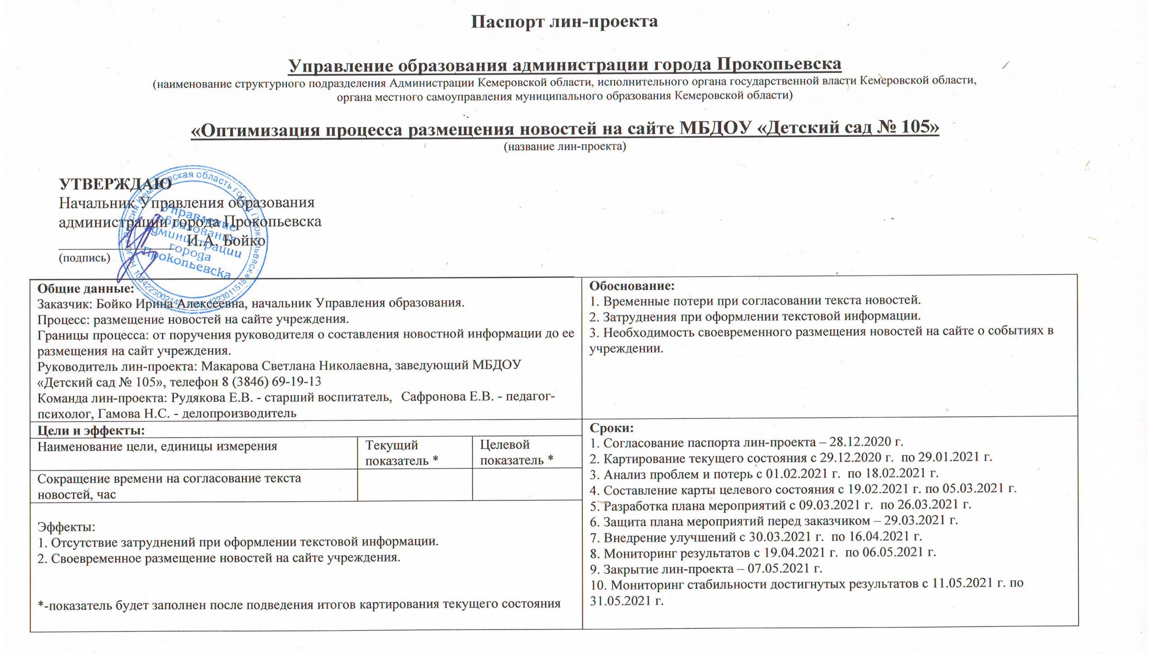
Паспорт проекта
«Оптимизация документооборота в деятельности педагогических работников

Slide 3

Команда проекта
Макарова Светлана Николаевна – руководитель проекта
Рудякова Елена Васильевна – старший воспитатель
Фраз Елена Юрьевна – зам.зав.по АХР

Slide 4
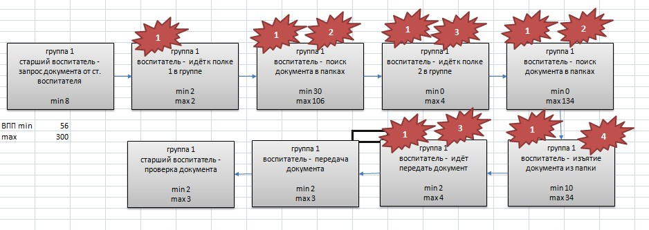
Карта текущего состояния процесса
ожидание документа
потеря времени на
перемещение
1
3
потеря времени на поиск документа
не организованное рабочее
место
2
4

Slide 5






Пирамида проблем
– ожидание
– потеря времени на поиск документа 3 – потеря времени на перемещение
4 – неорганизованное рабочее место

Slide 6
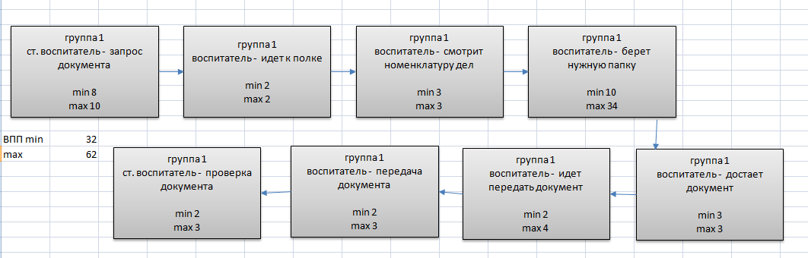
Карта целевого состояния процесса

Slide 7
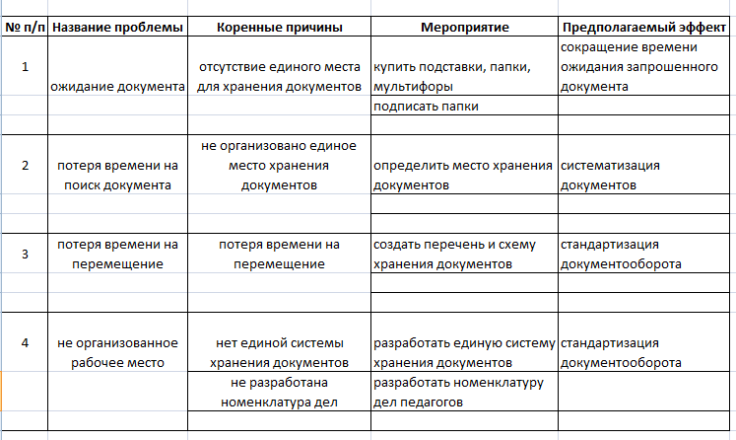
План мероприятий по устранению проблем

Slide 8



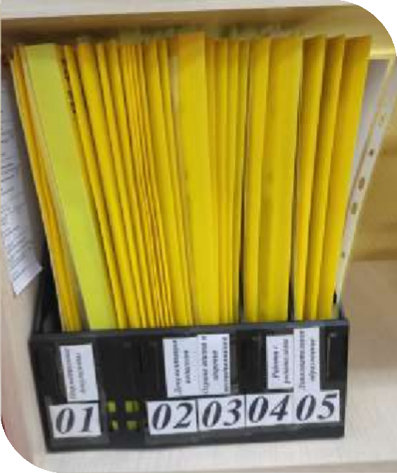
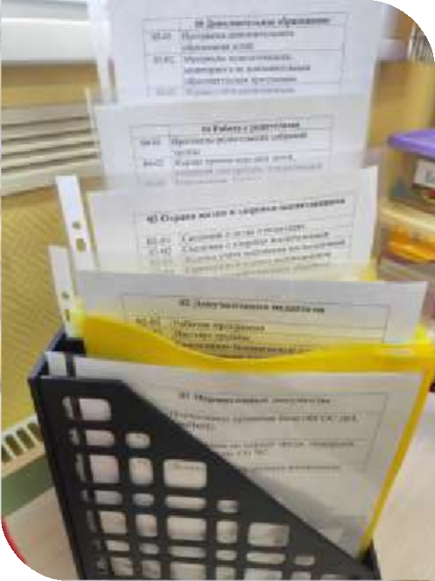
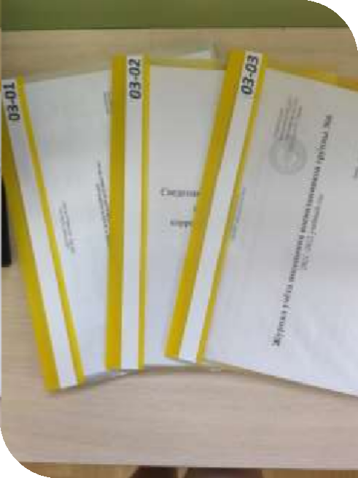
Достигнутые результаты
Наименование цели | Текущий показатель | Целевой показатель
Снижение времени поиска документов | 300 | 56
300
секунд
5…
Было
Стало

Slide 9
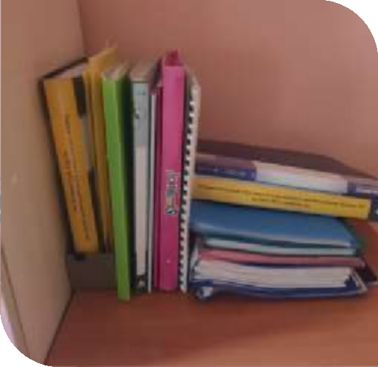
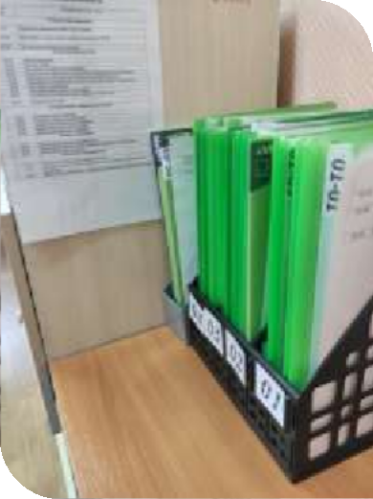
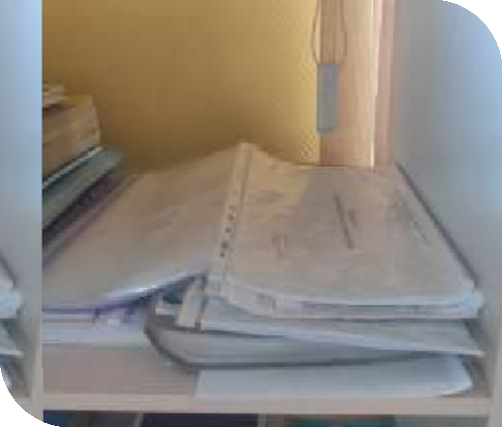
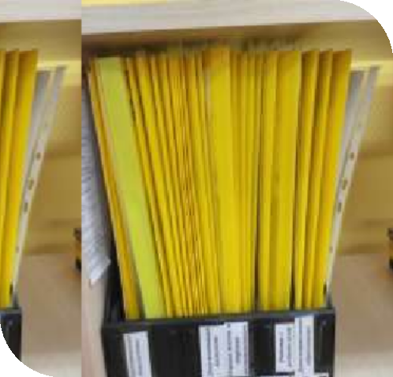
Визуализация (фотографии «Было» – «Стало»)
«Было»
«Стало»

Slide 10
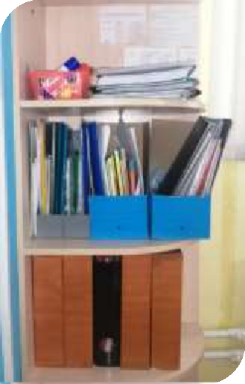
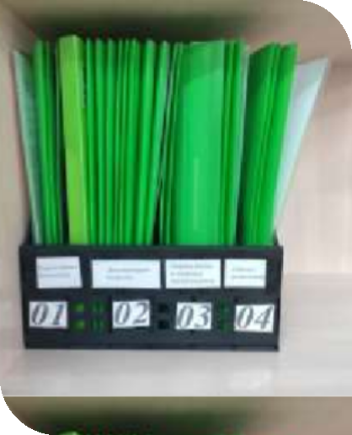
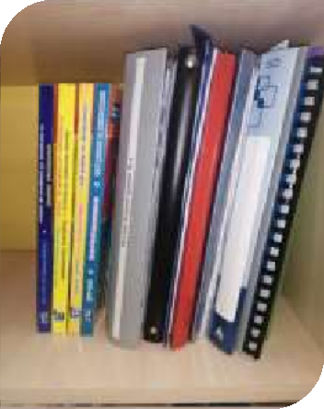
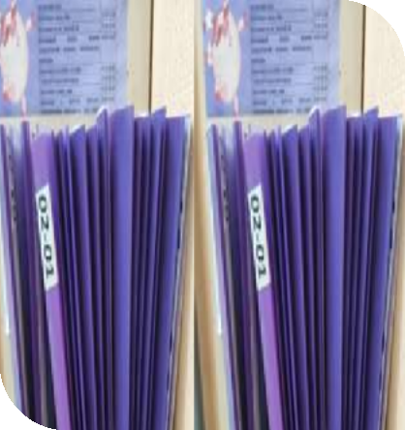
Визуализация
«Было»
«Стало»

Slide 11
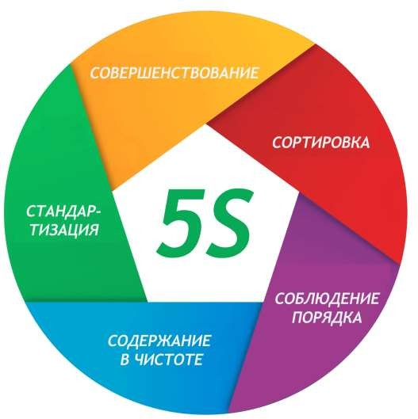
Результаты проекта
Номенклатура дел воспитателя
Индекс дела | Заголовок дела (тома, части)
01 Нормативные документы
01-01 | Нормативно-правовая база (ФГОС ДО, СанПиН)
01-02 | Инструкции по охране труда, пожарной безопасности, ГО ЧС
01-03 | Должностная инструкция воспитателя
02 Документация педагогов
02-01 | Рабочая программа
02-02 | Паспорт группы
02-03 | Календарно-тематическое планирование
02-04 | Перспективное планирование организованной образовательной деятельности
02-05 | План работы по обучению детей основам пожарной безопасности
02-06 | План работы по профилактике детского дорожно-транспортного травматизма
02-07 | План работы с родителями
02-08 | Материалы педагогического мониторинга
02-09 | Индивидуальные образовательные маршруты воспитанников
02-10 | Тетрадь взаимодействия со специалистами (логопед)
02-11 | Методическая копилка
03 Охрана жизни и здоровья воспитанников
03-01 | Сведения о детях и родителях. Сведения о здоровье воспитанников
03-02 | Журнал учёта посещения воспитанников
03-03 | Карантинный журнал воспитанников
03-04 | Журнал дезинфекционных обработок
03-05 | Схема расположения столов
03-06 | Журнал включения бактерицидных ламп
 | 04 Дополнительное образование
04-01 | Программа дополнительного образования детей
04-02 | Материалы педагогического мониторинга по дополнительным образовательным программам
04-03 | Журнал учёта воспитанников, посещающих дополнительные образовательные услуги
 | 05 Работа с родителями
05-01 | Протоколы родительских собраний группы
05-02 | Журнал приема-передачи детей, измерения температуры тела родителей
05-03 | Консультации, буклеты, анкеты

Slide 12


Спасибо за внимание!

